Slide 1
Текущее сотрудничество между ЛЯР и китайскими институтами
Александр Карпов
13 октября 2022 г.

Slide 2
Обзор текущего сотрудничества
СВЕРХТЯЖЕЛЫЕ ЭЛЕМЕНТЫ:
Грант РФФИ-Китай. 2016-2018 гг.
«Изучение образования и радиоактивных свойств нейтронодефицитных изотопов элементов 114 и 115 и их дочерних ядер»
Institute of Modern Physics CAS, Ланьчжоу
Совместные публикации, включая первые результаты экспериментов на Фабрике СТЭ
УСКОРИТЕЛЬНАЯ ТЕХНИКА:
Грант РФФИ-Китай. 2020-2021 гг.
«Развитие и применение экспериментальных и численных методов для эффективной генерации интенсивных пучков многозарядных ионов для исследований сверхтяжелых элементов»
Institute of Modern Physics CAS, Ланьчжоу

Slide 3
Обзор текущего сотрудничества
РЕАКЦИИ С ТЯЖЕЛЫМИ ИОНАМИ:
Грант РНФ-Китай. Конкурс 2022 года
«Изучение влияния углового момента на свойства деления возбужденных ядер»
China Institute of Atomic Energy (CIAE), Beijing
ПРИКЛАДНЫЕ ИССЛЕДОВАНИЯ:
Грант РНФ-Китай. Конкурс 2022 года
«Радиационная стойкость SiC и электронных компонент на основе SiC к воздействию тяжелых ионов высоких энергий»
China Academy Of Space Technology, Beijing
Действует контракт на поставку облученной ПЭТФ пленки и трековой мембраны с фирмой
Zhejiang Runqiang Medical Instruments Co., Ltd.

Slide 4
Развитие сотрудничества
Онлайн совещание ЛЯР/ОИЯИ – IMP CAS по тематике сверхтяжелых элементов
15 сентября 2022 г.
Chairman: Sergey Dmitriev
Hushan XU | The recent research activities at IMP
Yuri Oganessian | The program of heaviest element research at Dubna
Vasiliy Semin | FLNR accelerator complex
Yuan HE | IMP superconducting ion linac dedicated to super heavy element synthesis
Liangting SUN | High intensity ECR ion source dedicated to super heavy element synthesis
Vladimir Utyonkov | Results of the first experiments at SHE Factory and perspectives
Zhiyuan Zhang | Research and status of super heavy element synthesis at IMP
Zhi QIN | Research of Super heavy element chemistry
Nikolay Aksenov | Experimental study of SHE chemistry at Dubna
 | Discussion
Project Coordinator | Alexander Karpov Zhiyu Sun
Topic Coordinator | Accelerator technology (ECR ion source) | SHE physics | SHE chemistry
 | Vasiliy Semin Liangting Sun | Vladimir Utyonkov Zaiguo Gan | Nikolay Aksenov Zhi Qin

Slide 5

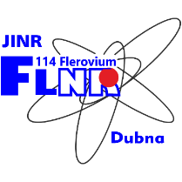

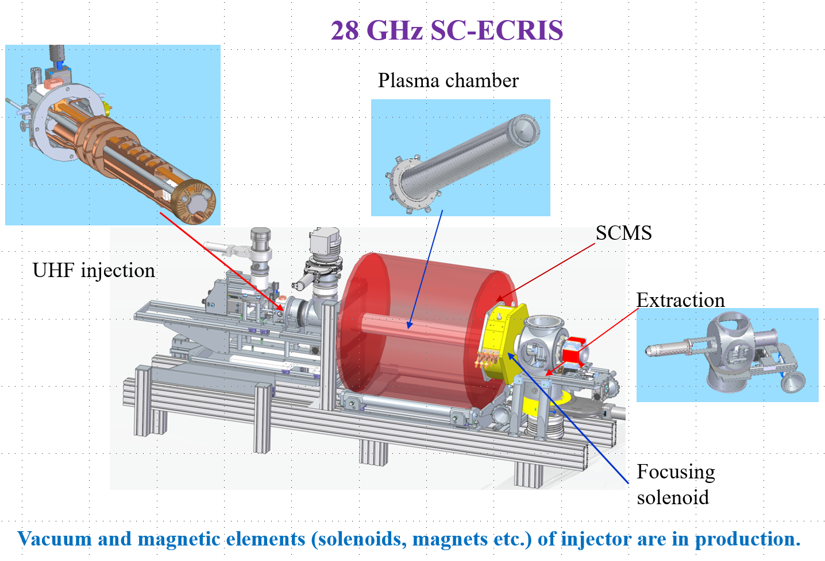
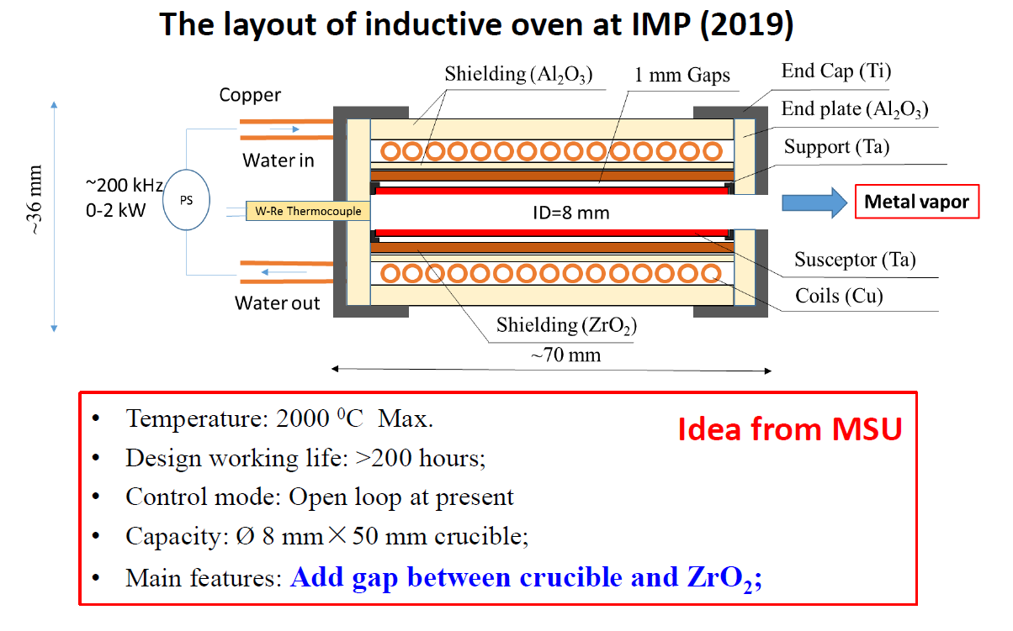
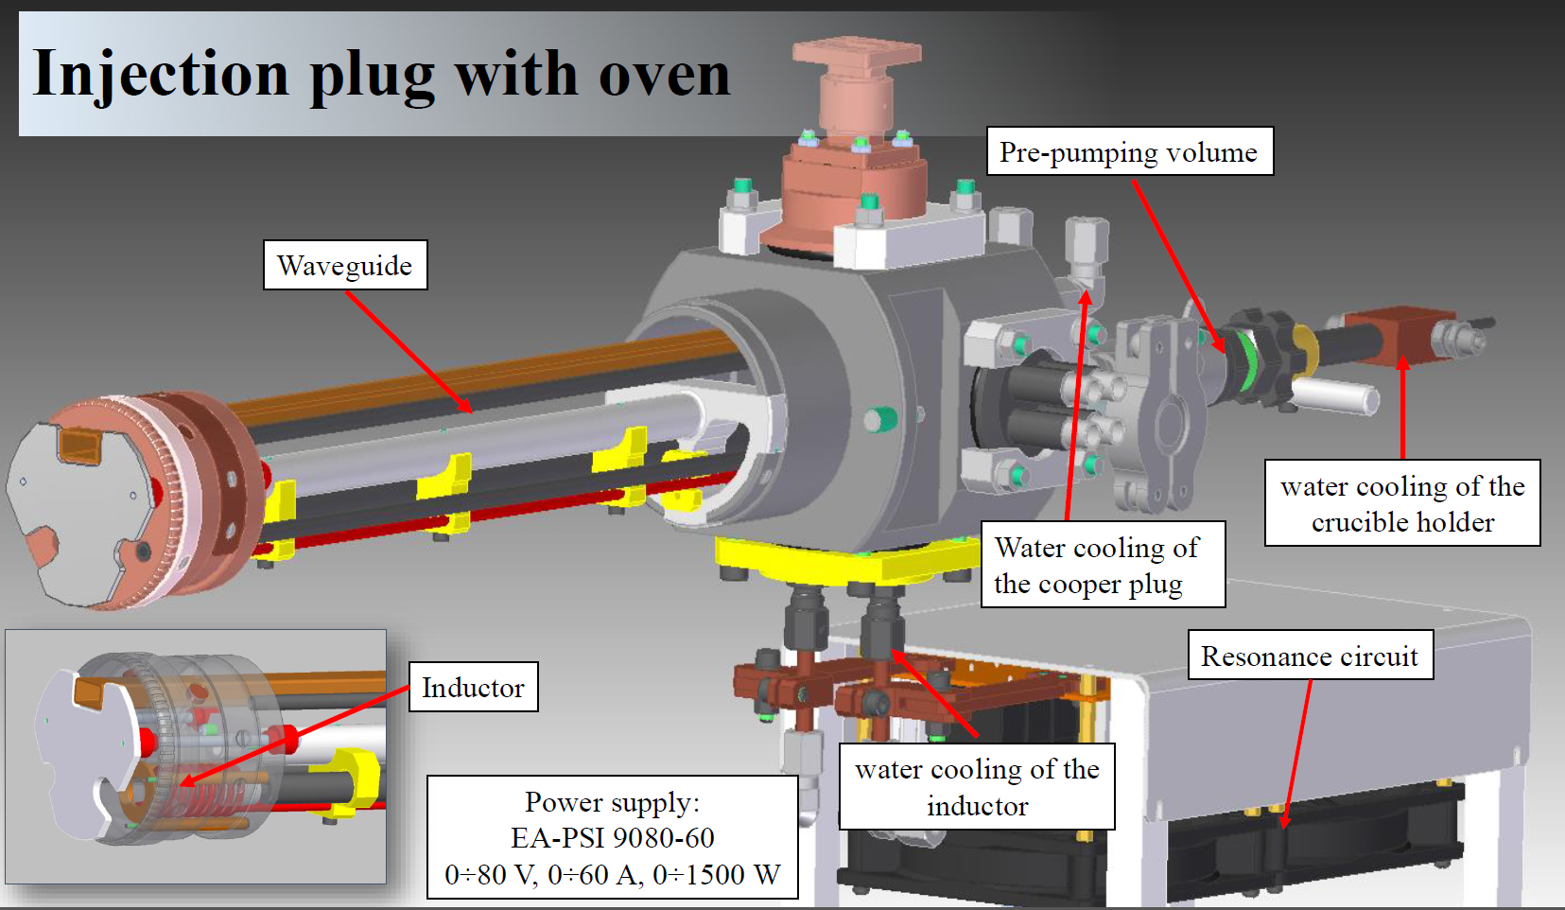
JINR FLNR and IMP CAS
Ion production and acceleration
Direction of collaboration:
Production of intense ion beams of solids
MIVOC
Inner oven
Optimization of ⁴⁸Ca production
Exploring of superconducting ECR sources
Experimental test of SC ECR sources
Improve of reliability of SC ESR sources
Features of HF operation (28 GHz, 45 GHz …)
Numerical modeling of plasma process in ECR sources
Development of numerical models
Comparison of calculation and experimental results
Development of Accelerator facilities
Experimental exploring of exist facilities work
Optimization of buncher and extracted systems

Slide 6
Future experiments at DGFRS-2
1. Synthesis of new neutron-deficient isotopes
1.1 Reaction ²³²Th(⁴⁸Ca,5n)²⁷⁵Ds decay to known nuclei ²⁷¹Hs, ²⁶⁷Sg, ²⁶³Rf
1.2 Reaction ²³⁵U(⁴⁸Ca,4n)²⁷⁹Cn decay to ²⁷⁵Ds and known nuclei ²⁷¹Hs…
2. Transition from ⁴⁸Ca to ⁵⁰Ti (probability of CN formation)
2.1 Reaction ²³⁸U(⁵⁰Ti,3-4n)^{284,285}Fl cross-section
2.2 Reaction ²⁴⁴Pu(⁵⁰Ti,3-4n)^{290,291}Lv cross-section
3. Transition from ⁴⁸Ca to ⁵⁴Cr (probability of CN formation)
3.1 Reaction ²³⁸U(⁵⁴Cr,3-4n)^{288,289}Lv cross-section
new isotopes ^{288,289}Lv, decays to ^{284,285}Fl
4. Transition from ⁴⁸Ca to ⁵⁰Ti and ⁵⁴Cr (probability of CN formation)
4.1 Reactions ¹⁷⁰Yb + ⁴⁸Ca → ²¹⁸Th cross-section
¹⁶⁸Er + ⁵⁰Ti → ²¹⁸Th
¹⁶⁴Dy + ⁵⁴Cr → ²¹⁸Th

Slide 7
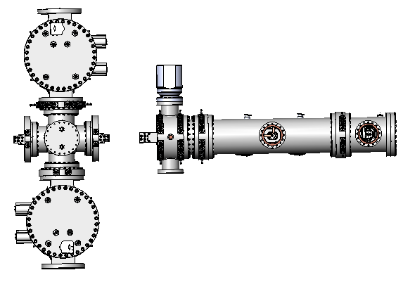
Измерение масс сверхтяжелых элементов
ожидаемая точность измерения масс: ~10⁻⁷
блок канала пробы
Z-чет.
Грант Минобрнауки РФ
блок в/п анализатора
Z-нечет.
блок детекторов
блок квадрупольных масс-фильтров
блок канала калибранта
Многоотражательный времяпролетный масс-спектрометр

Slide 8
MR-TOF at SHANS
The MRTOF will be used for mass measurement and mass selection
The cryogenic gas catcher, RF trap and MRTOF mass analyzer have been tested separately.
The mass resolving power reached ~90 000 by using ¹³³Cs¹⁺ pulses chopped by BNG
^{176,178,180}Hf + ⁴⁰Ar combinations will be chosen for on-line test
SHANS
J. Y. Wang, et al., Nucl. Instrum. Methods, B, 463 (2020) 179.

Slide 9
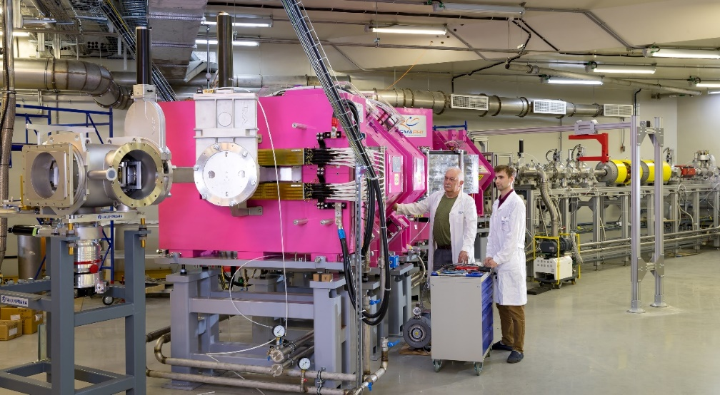
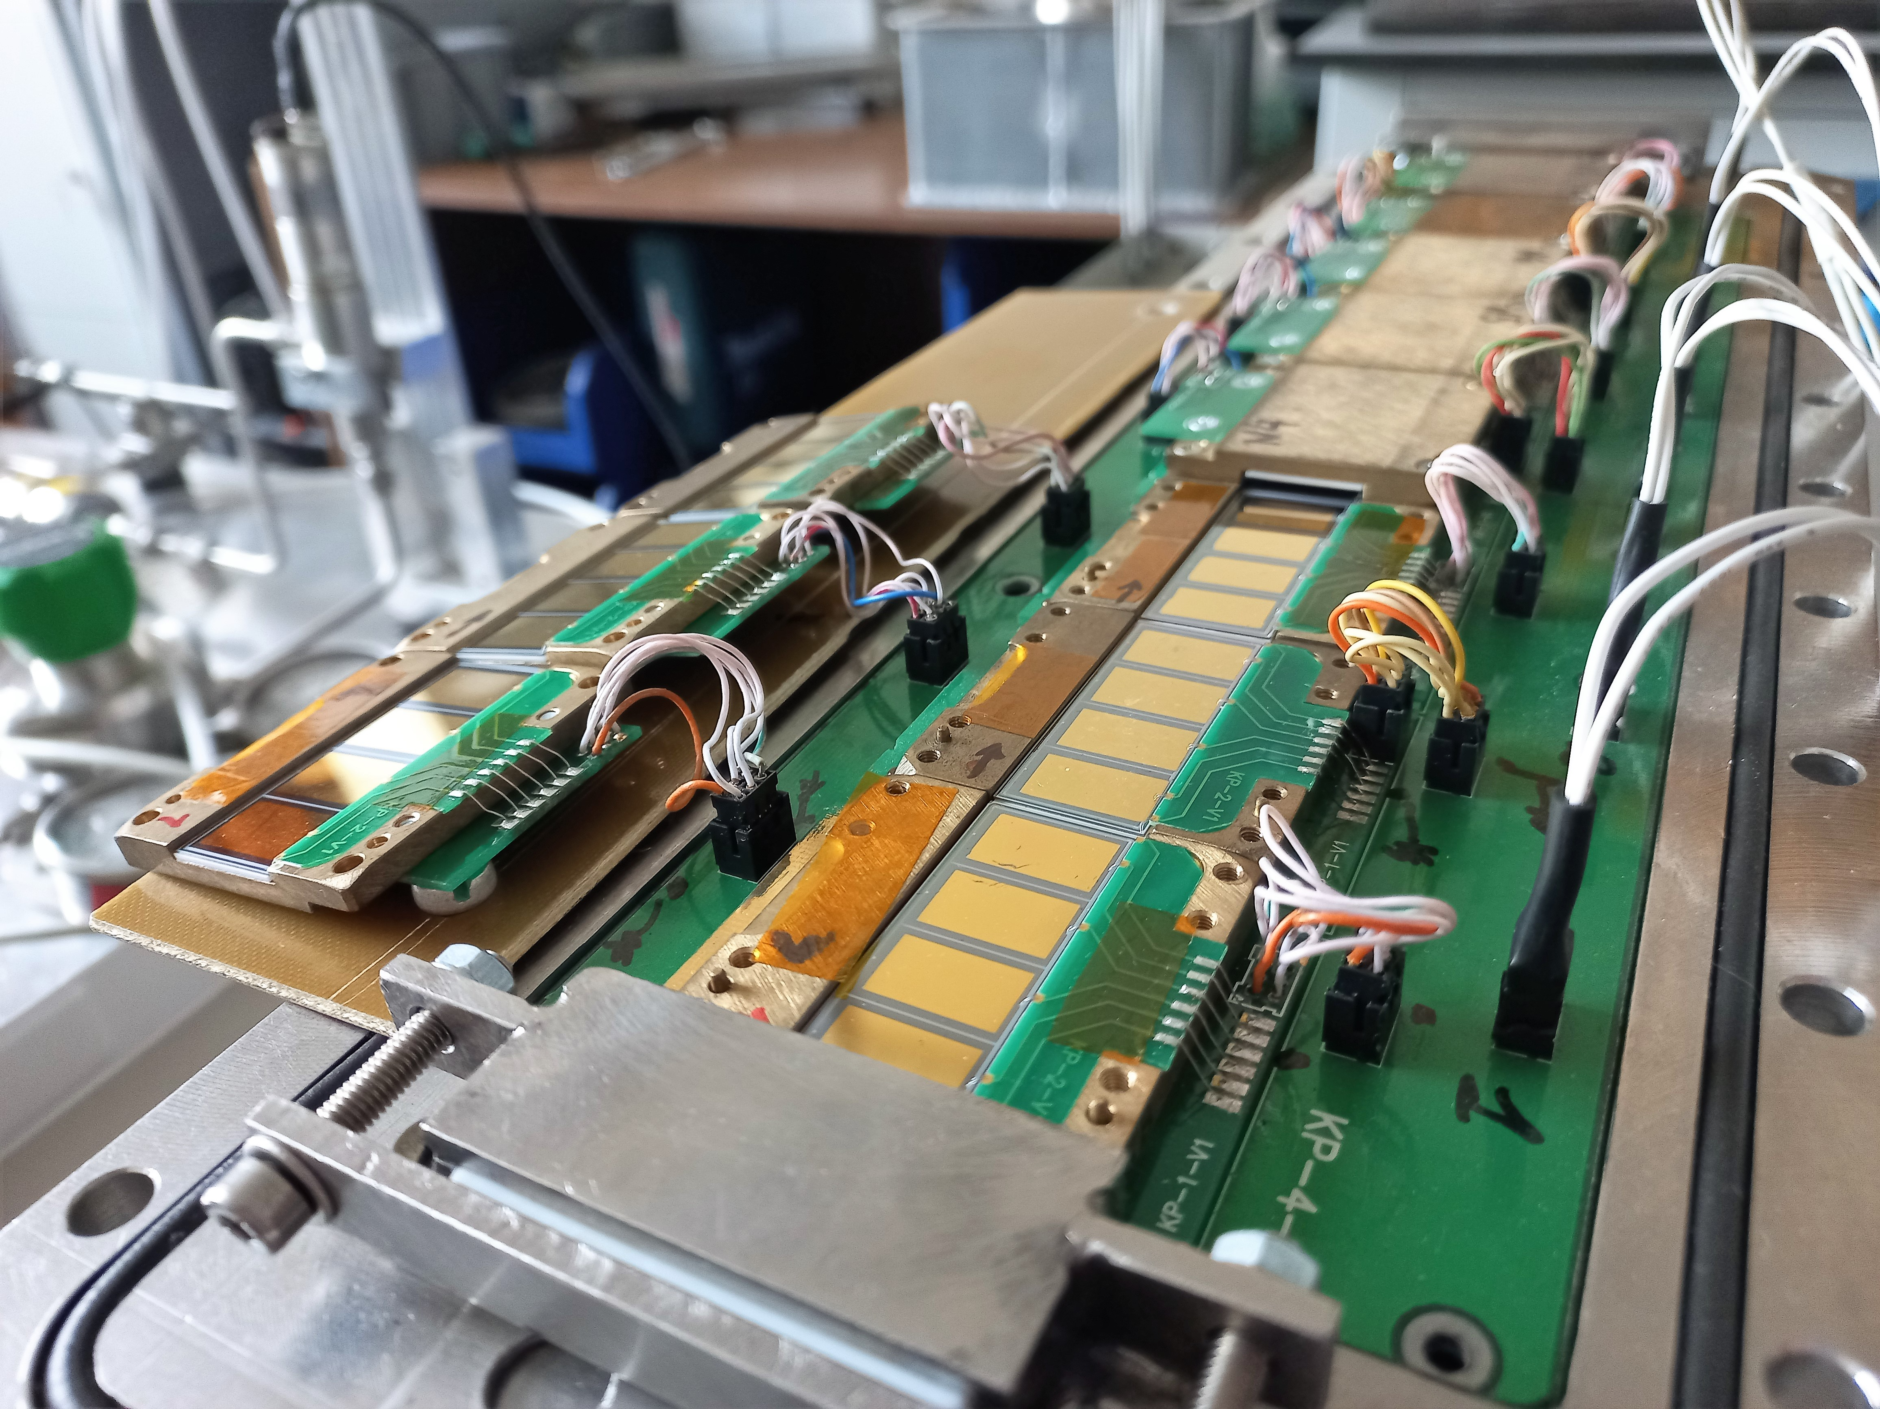
Изучение химический свойств СТЭ
Химия СТЭ с временем жизни > 1 с
2022 г.: постановка экспериментов по химии 114 и 112 элементов (грант Минобрнауки РФ)
ближайшая перспектива: химия 113 элемента (возможность для сотрудничества с IMP CAS)

Slide 10
The relativistic effect and chemistry of SHE
In experiments (R. Eichler et al., 2007), the influence of the relativistic effect on the formation of the compound [CnAu] was studied in comparison with its light homologue [HgAu] at different temperatures.
Z | Isotope | Half-life
112 | ²⁸³Cn | 3.6 s
113 | ²⁸⁴Nh | 0.9 s
114 | ²⁸⁷Fl | 0.5 s
115 | ²⁸⁸Mc | 0,16 s
116 | ²⁹³Lv | 57 ms
117 | ²⁹⁴Ts | 51 ms
118 | ²⁹⁴Og | 0.6 ms
First experiments
The effect is expected to increase rapidly with increasing atomic number of SHE. In principle it may be observed today for all SHE from Z=112 to 118.
Notes:
In principle, this method can also be used for elements with Z > 112. The problem is that with an increase in the atomic number of an element, its half-life rapidly decreases (see table), which requires a hundreds of times increase in the rate of transfer of heaviest atoms to Au- surface.

Slide 11
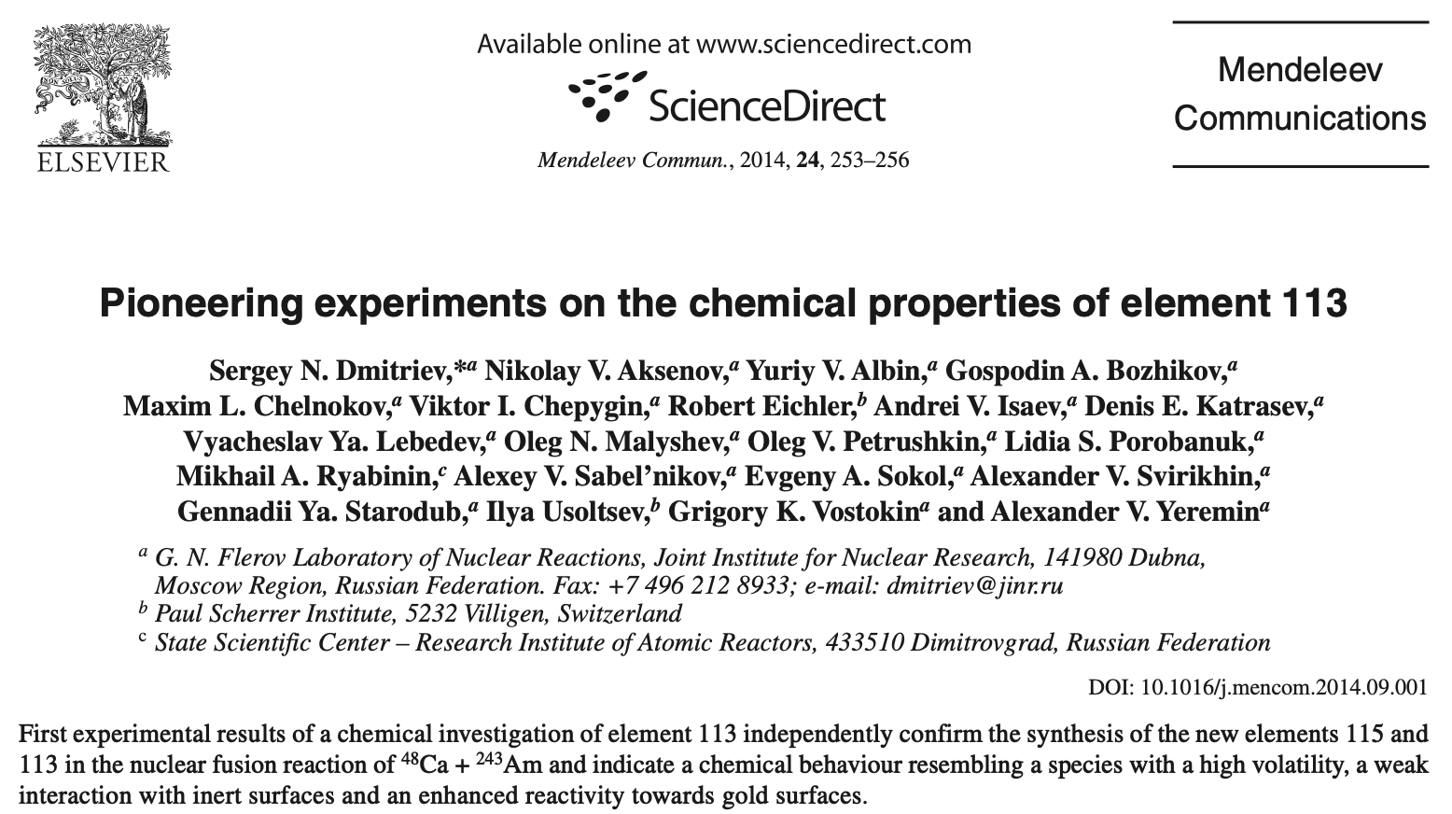
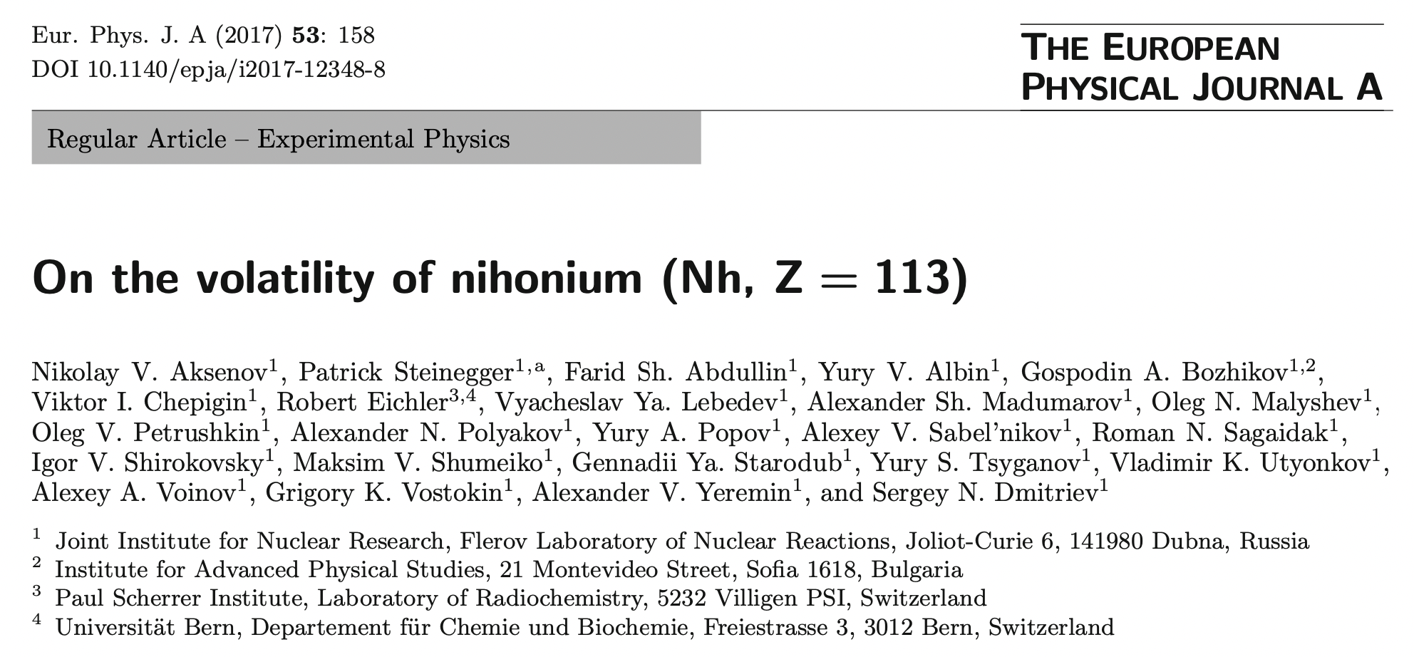
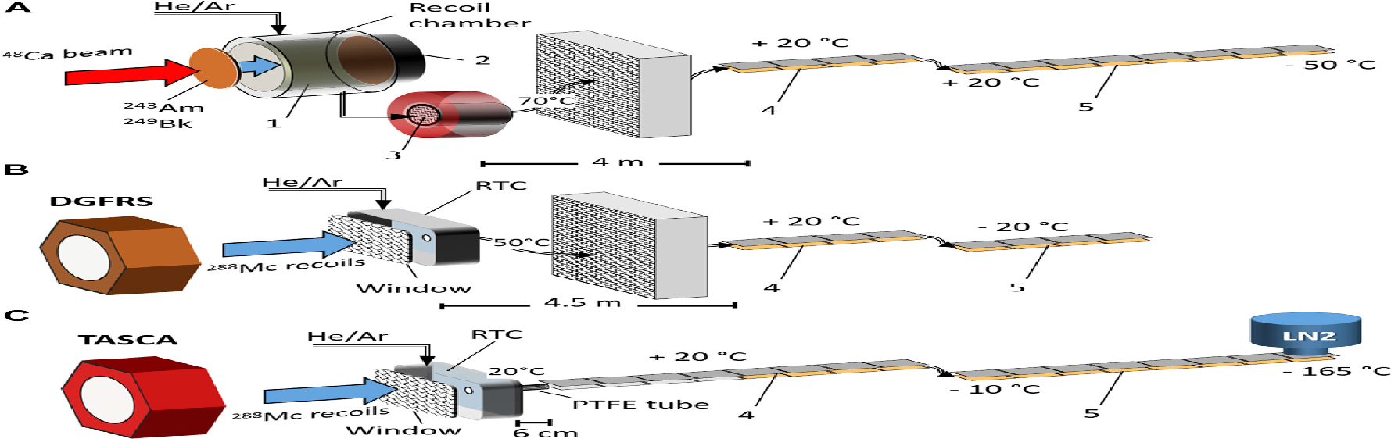

Химия 113 элемента
У-400: криодетектор ЛЯР
У-400: сепаратор ГНС + криодетектор ЛЯР

Slide 12
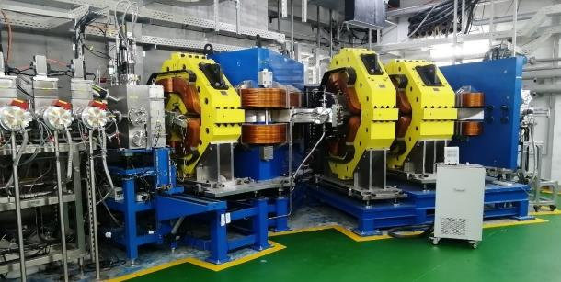
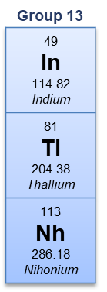
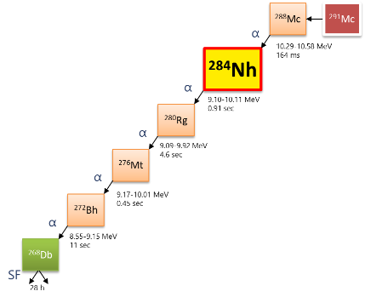
Outlook to Nh adsorption experiments
CAFE2 project with a new gas-filled recoil separator SHANS2 is carrying out at IMP.
The heavy ion beams with high intensity up to 3 pμA have been used for the testing of the setup.
The verification experiment for element 115 with ⁴⁸Ca+²⁴³Am reaction will be performed in next year.
The SHE chemistry studies for the element 113 are under planning.
New gas-filled separator SHANS2
LEGEND system
T
MFC
④
T_{1/2} = 0.91 s
Gas loop & purification
LEGEND Detector
SHANS2
③
Vacuum system
Data acquisition system
Temperature indicator
On-Line Experiment in Gas-phasE for Nihonium Detector array (LEGEND) and RTC with temperature gradient is designing
Different detector surface materials (Al, SiO₂, carbon, SiC …) will be employed

Slide 13
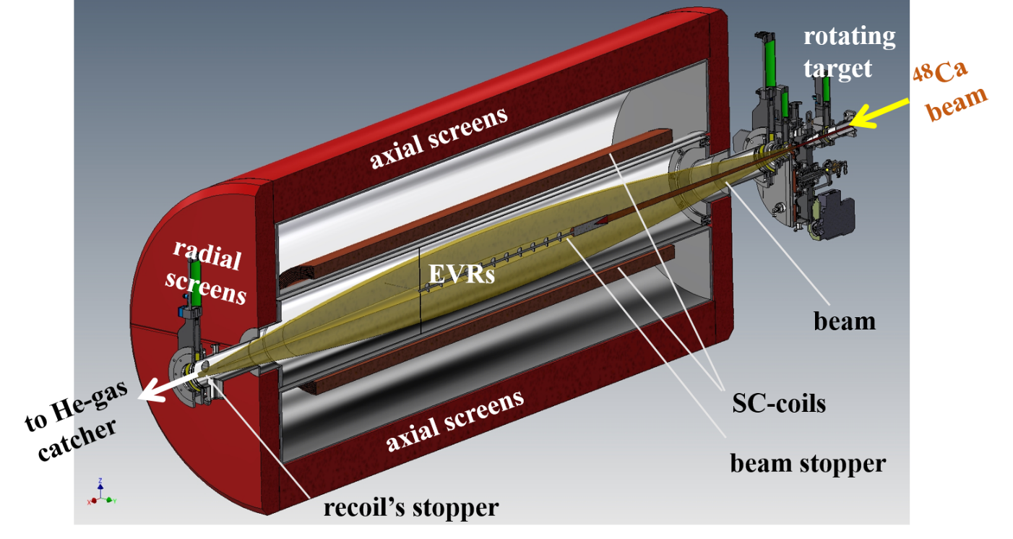
Изучение химический свойств СТЭ
с временем жизни > 30 мс (до 117 элемента)
GASSOL – Solenoid-based separator (2025)

Slide 14
Collaboration (IMP suggestions)
Techniques:
  Beam and target materials (⁴⁸Ca, ⁵⁴Cr, ²⁴³Am, and others)
  Preparation of radioactive targets (²⁴³Am, etc.)
  Rotating target system to withstand high intensity beams
  New experimental methods (Silicon detector, DAQ, MRTOF, etc.)
Experiments for synthesis of new elements and SHE studies
  Verification experiment: E115 (⁴⁸Ca+²⁴³Am)
  New element experiment: E119 (⁵⁴Cr+²⁴³Am) or E120, …
  Chemistry study: E113 (⁴⁸Ca+²⁴³Am) (in Prof. Qin’s talk)

Slide 15
Интерес ЛЯР в сотрудничестве с Китаем в области СТЭ:
Ускорительная техника:
Опыт работы и создании сверхпроводящих ионных источников ЭЦР-типа на 28 ГГц и выше.
Развитие методов получения высокоинтенсивных пучков тугоплавких твердых веществ (титан, хром).
2. Синтез и исследование ядерных свойств СТЭ:
Постановка совместных экспериментов на пучках кальция, титана и хрома.
Участие китайской стороны в программе экспериментального определения масс СТЭ с помощью многоотражательного времяпролетного масс-спектрометра, разработка которого завершается в ИАП РАН в рамках гранта Минобрнауки РФ. ЛЯР заинтересован в сотрудничестве с китайской стороной как при создании, так и последующих исследованиях на указанном приборе.
3. Исследование химических свойств сверхтяжелых элементов:
Постановка совместных экспериментов, в частности по химии 113 элемента.
Совместное развитие техники эксперимента (криодетектор, камера сбора ядер отдачи).
Создание нового сепаратора, основным элементом которого является газонаполенный соленоид (проект GASSOL), для исследования химических свойств СТЭ, вплоть до элемента 117.

Slide 16
Спасибо за внимание!

